Slide 1


Slide 2



Slide 3




WARM-UP
q q quiet
q q quiz
I can hear
q quiet quiz
q is the sound of Qq.
Notes:
Hs nghe, hát và nhảy múa/ làm hành động.

Slide 4




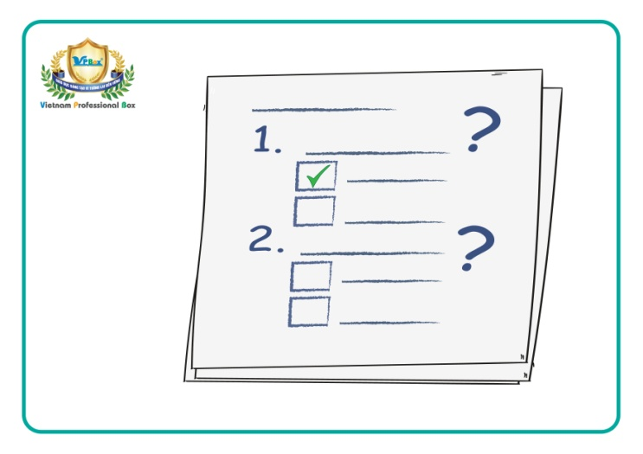
REVISION
quiet
quiz
Notes:
HS nhìn tranh và nói “Q, /q/, quiet, quiz”

Slide 5

GAME:
Notes:
Gv nói 1 câu chứa “ Teacher says….” Hs làm theo yêu cầu. Gv nói câu không có từ “ Teacher says…” Hs không làm theo. GV sử dụng các ngữ liệu vừa ôn: “Q, /q/, quiet, quiz”

Slide 6
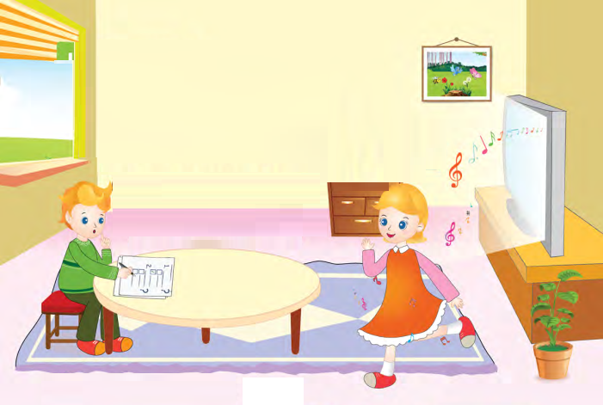
Unit 4
Lesson 2

Slide 7
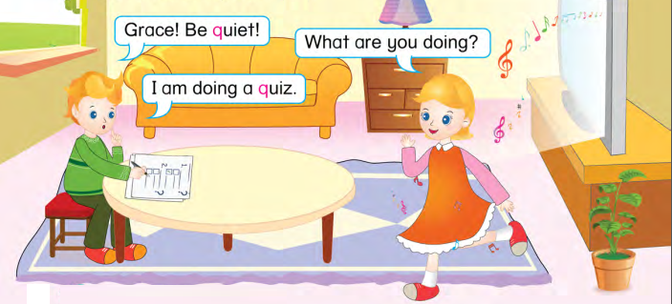
Unit 4:
Lesson 2:
Q q
1. Listen and repeat.
Notes:
Yêu cầu HS nhìn vào tranh và hỏi “What can you see in the picture?”
Who is this? – Grace, Tommy
What is this? – (A) quiz

Slide 8
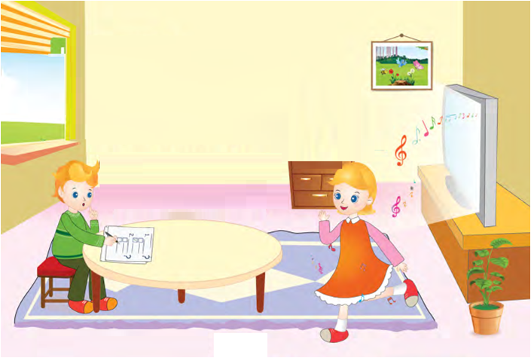
Unit 4:
Lesson 2:
Q q
1. Listen and repeat.
Grace! Be quiet!
Notes:
HS nghe từng câu và nhắc lại theo cả lớp/ nhóm/ cá nhân

Slide 9
Unit 4:
Lesson 2:
Q q
1. Listen and repeat.
What are you doing?
Notes:
HS nghe từng câu và nhắc lại theo cả lớp/ nhóm/ cá nhân

Slide 10
Unit 4:
Lesson 2:
Q q
1. Listen and repeat.
I am doing a quiz.
Notes:
HS nghe từng câu và nhắc lại theo cả lớp/ nhóm/ cá nhân

Slide 11

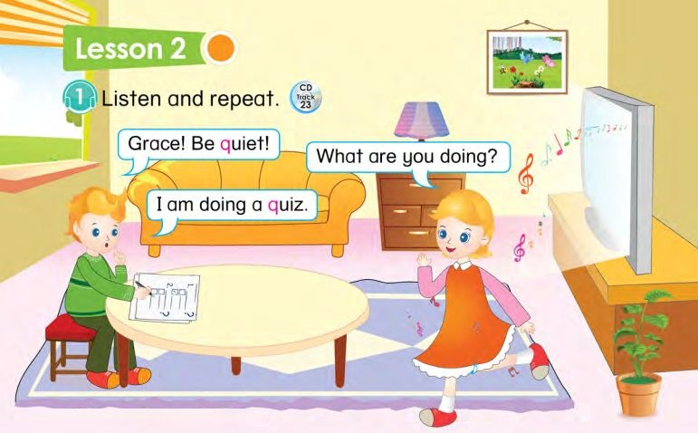
Unit 4:
Lesson 2:
Q q
21
Notes:
- Hướng dẫn HS sử dụng sách

Slide 12
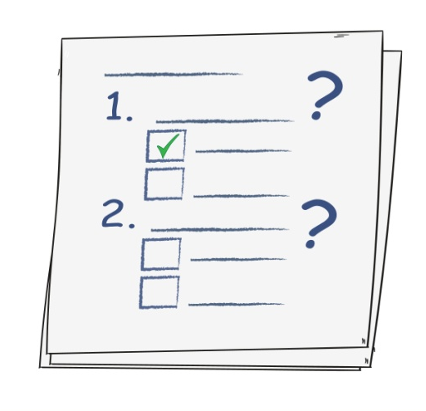
Unit 4:
Lesson 2:
Q q
It’s time to role play!
Notes:
HS đóng vai Grace và Tommy, luyện tập đoạn hội thoại theo cặp trong 2 phút.
Sau đó, GV mời một số cặp đứng dậy hoặc lên bảng thực hành.

Slide 13
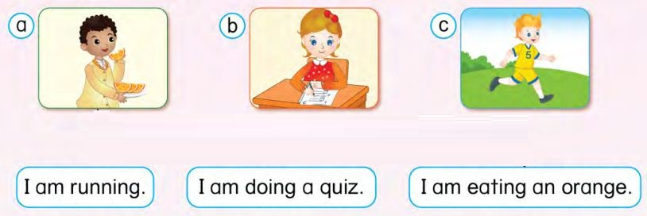
Unit 4:
Lesson 2:
Q q
2. Read and match.
Notes:
Hướng dẫn HS nhìn vào, nhận diện các bức tranh bằng các câu hỏi “ Who’s this?”, “What’s he/she doing?” “Is Tim eating?”, “Is Lucy reading?”, “ Is Tommy running?”… Yêu cầu học sinh đọc to các câu.

Slide 14
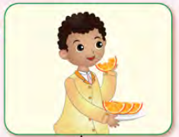
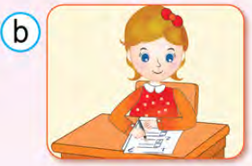
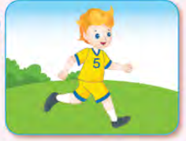
Unit 4:
Lesson 2:
Q q
2. Read and match.
a
b
c
I am running.
I am doing a quiz.
I am eating an orange.
Notes:
Hướng dẫn HS cách làm. Làm câu mẫu cho hs hiểu. Cho HS thời gian để tự hoàn thành bài. Check đáp án của các HS.

Slide 15

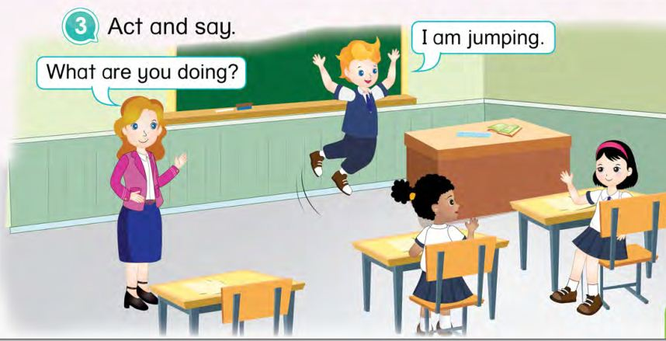
Unit 4:
Lesson 2:
Q q
Notes:
GV chuẩn bị tranh của 1 số hành động như “jumping, doing a quiz, eating, running”. Gọi 1 hs lên bảng chọn tranh. GV hỏi “ What are you doing?” Hs làm hành động và trả lời “ I am …”. Ở các lượt sau, GV yêu cầu cả lớp hỏi thay mình.

Slide 16
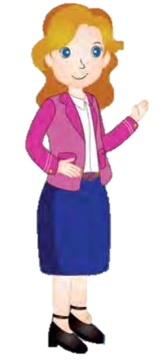
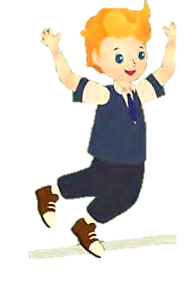
Unit 4:
Lesson 2:
Q q
3. Act and say.
What are you doing?
I am jumping.
Notes:
Cả lớp hỏi “ What are you doing?”, 1 hs lên chọn thẻ tranh, làm hành động và nói “ I am …”

Slide 17
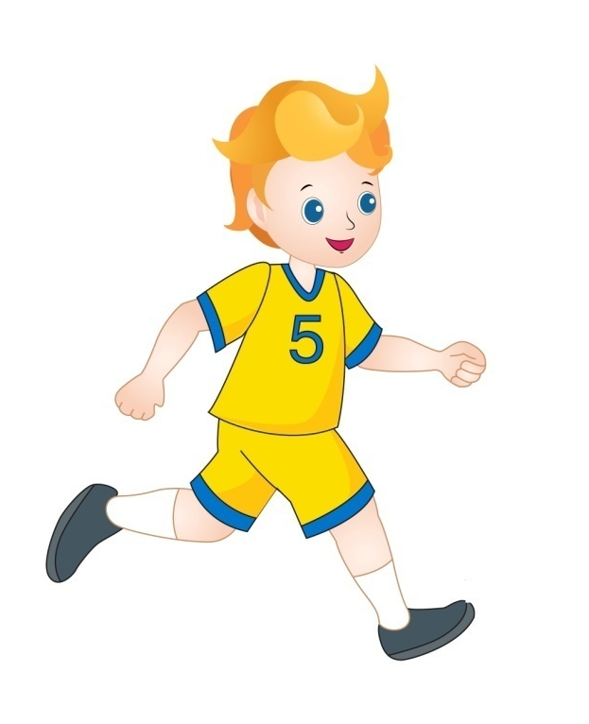
Unit 4:
Lesson 2:
Q q
3. Act and say.
What are you doing?
I am running.
Notes:
Cả lớp hỏi “ What are you doing?”, 1 hs lên chọn thẻ tranh, làm hành động và nói “ I am …”

Slide 18

Unit 4:
Lesson 2:
Q q
3. Act and say.
What are you doing?
I am eating.
Notes:
Cả lớp hỏi “ What are you doing?”, 1 hs lên chọn thẻ tranh, làm hành động và nói “ I am …”

Slide 19

Unit 4:
Lesson 2:
Q q
3. Act and say.
What are you doing?
I am doing a quiz.
Notes:
Cả lớp hỏi “ What are you doing?”, 1 hs lên chọn thẻ tranh, làm hành động và nói “ I am …”

Slide 20
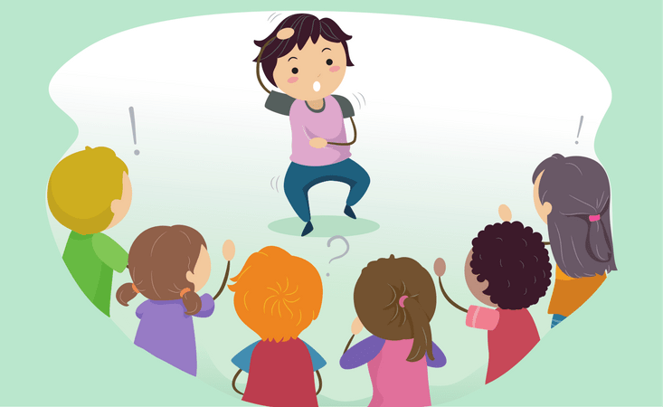
GAME: ACT OUT
I am …
What are you doing?
Notes:
Gv gọi 1 HS lên bảng. Cả lớp hỏi “ What are you doing?”, 1 hs làm 1 hành động tự nghĩ và nói “ I am …”

Slide 21
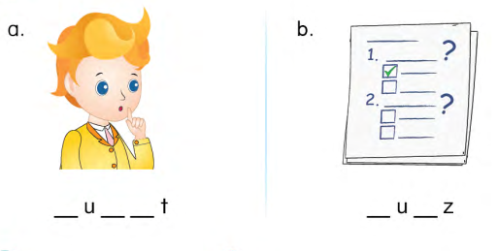
Unit 4:
Lesson 2:
Q q
Activity Book – Page 17
1. Look and write.
Notes:
Exercise 1 (Activity book – p17)
GV gợi mở các bức tranh và hướng dẫn yêu cầu đề bài cho HS.
GV click chuột để hiện các chữ cái cần điền. Yêu cầu học sinh đọc lại các từ sau khi đã hoàn thành

Slide 22
Unit 4:
Lesson 2:
Q q
Activity Book – Page 17
1. Look and write.
q
i
e
q
i
__ u __ __ t
__ u __ z
Notes:
Exercise 1 (Activity book – p17)
GV gợi mở các bức tranh và hướng dẫn yêu cầu đề bài cho HS.
GV click chuột để hiện các chữ cái cần điền. Yêu cầu học sinh đọc lại các từ sau khi đã hoàn thành

Slide 23
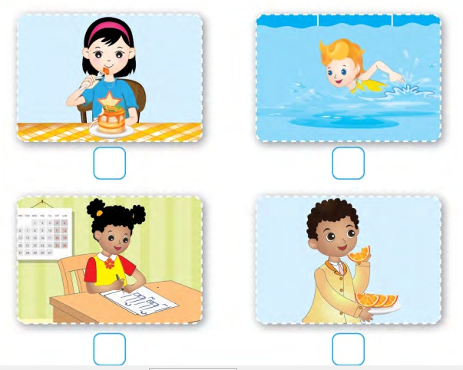
Unit 4:
Lesson 2:
Q q
Activity Book – Page 17
1. Listen and number.
Notes:
Exercise 2 (Activity book – p17)
GV mở loa trên tiêu đề để HS làm bài. Chữa đáp án cho HS.
Click vào từng loa ở mỗi tranh để nghe câu tương ứng.

Slide 24
Unit 4:
Lesson 2:
Q q
Activity Book – Page 17
1. Listen and number.
2
4
1
3
Notes:
Exercise 2 (Activity book – p17)
GV mở loa trên tiêu đề để HS làm bài. Chữa đáp án cho HS.
Click vào từng loa ở mỗi tranh để nghe câu tương ứng.

Slide 25



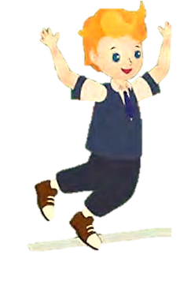
WRAP-UP
What are you doing?
I am ...

Slide 26



